Slide 1
Овощи в питании человека

Slide 2
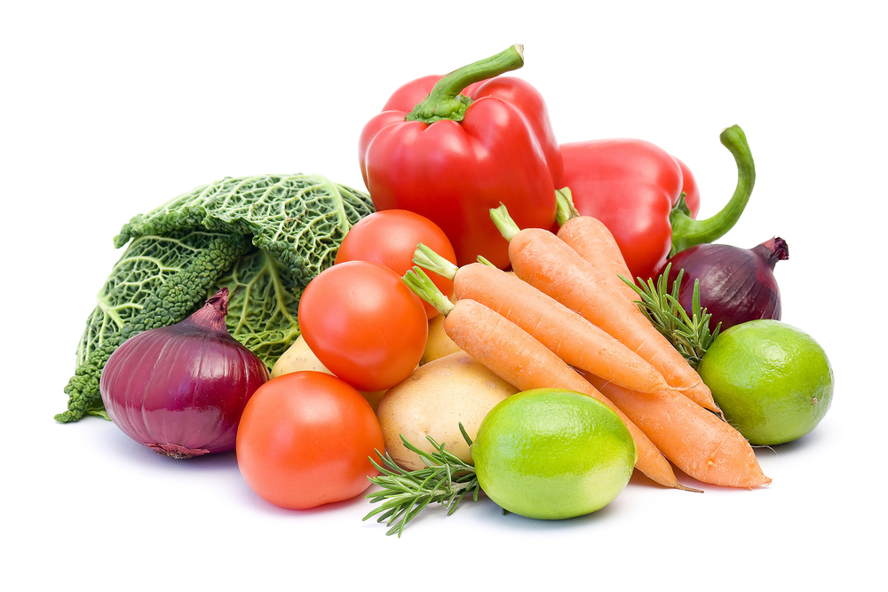
Для того чтобы человек был здоров, ему обязательно нужно есть овощи.

Slide 3
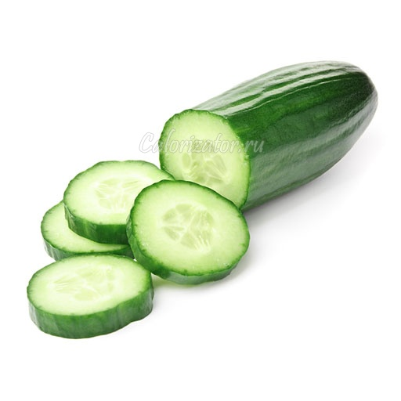
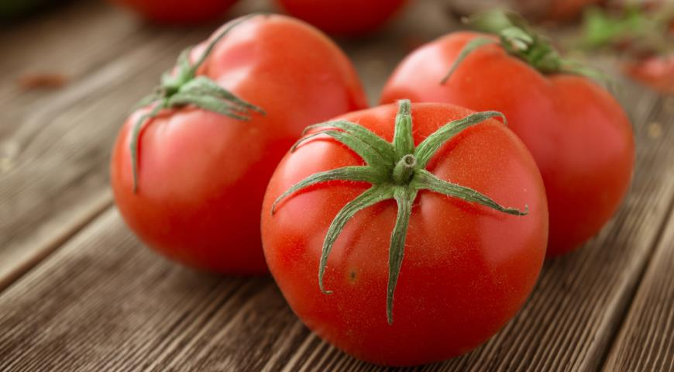
Овощи употребляют в пищу сырыми,

Slide 4
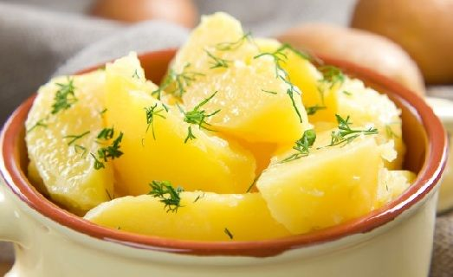
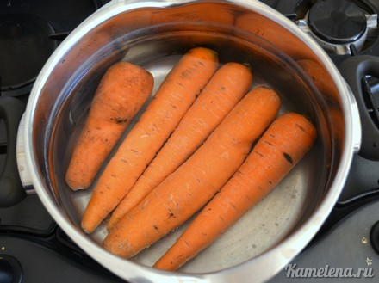
Варёными

Slide 5
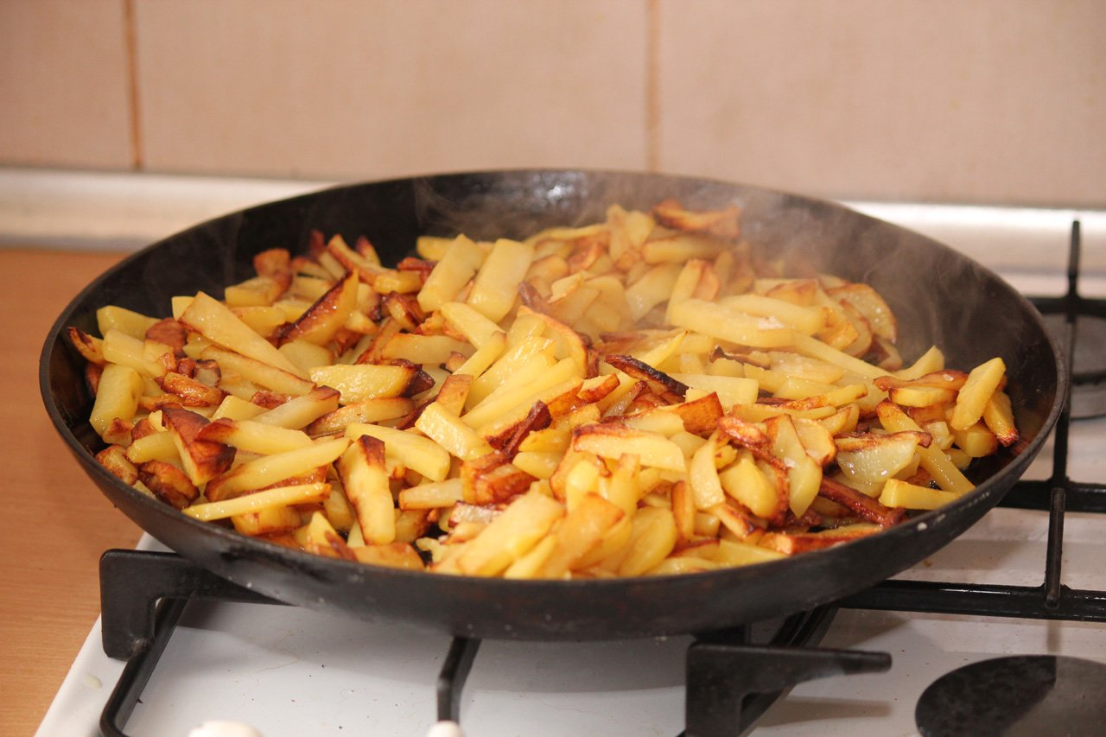
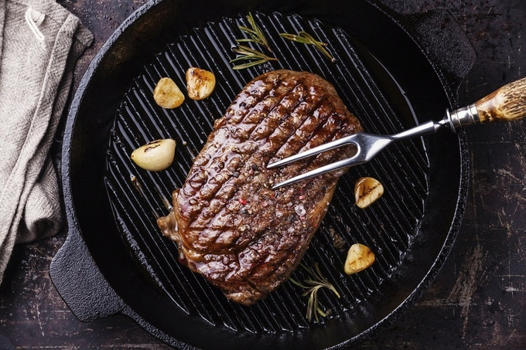
Жареными

Slide 6
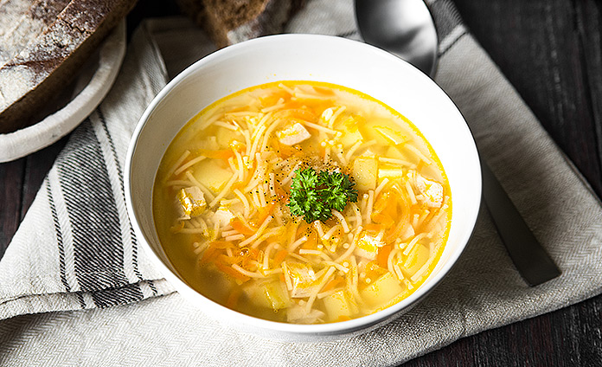
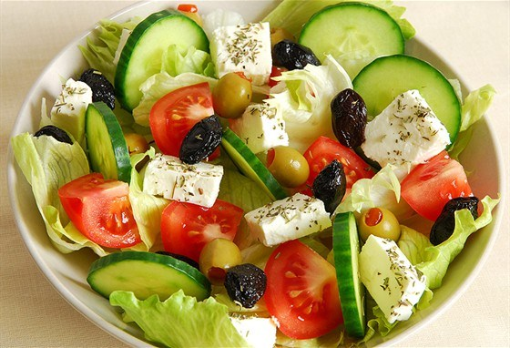
Из овощей готовят супы, делают салаты
Что это? Что это?

Slide 7
Что можно приготовить из овощей?

Slide 8
Из овощей можно приготовить суп или салат

Slide 9
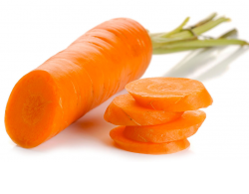
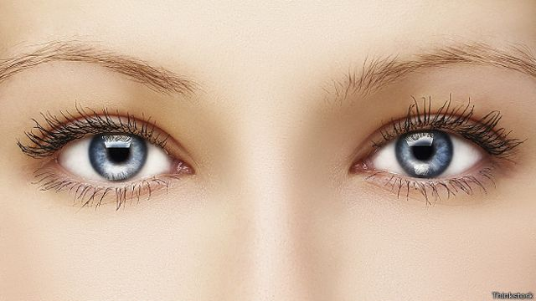
Морковь содержит вещество улучшающее зрение

Slide 10
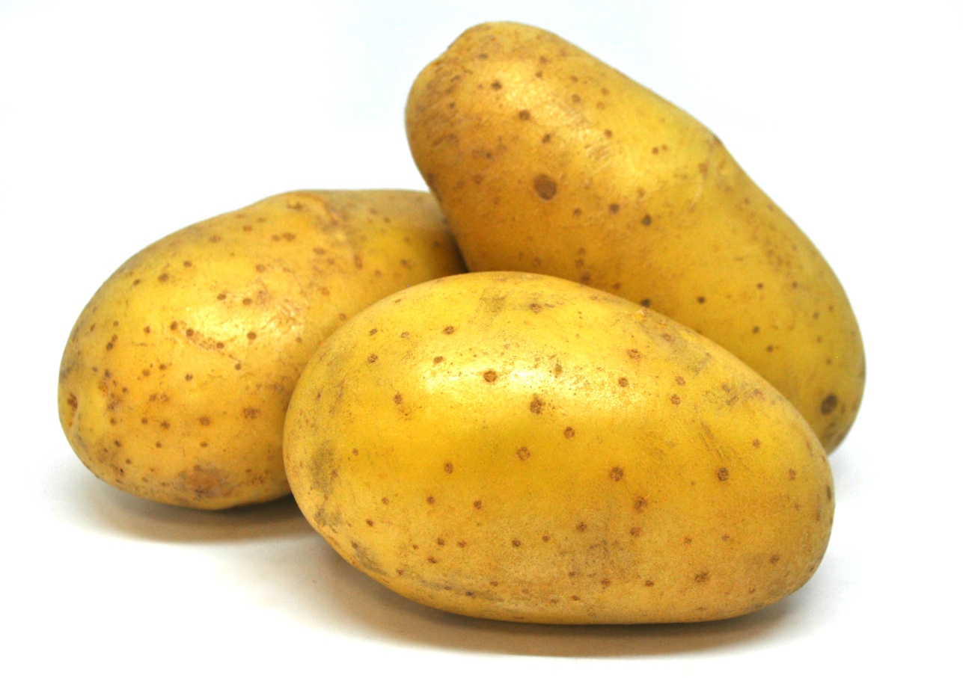

Картофель даёт силу.

Slide 11
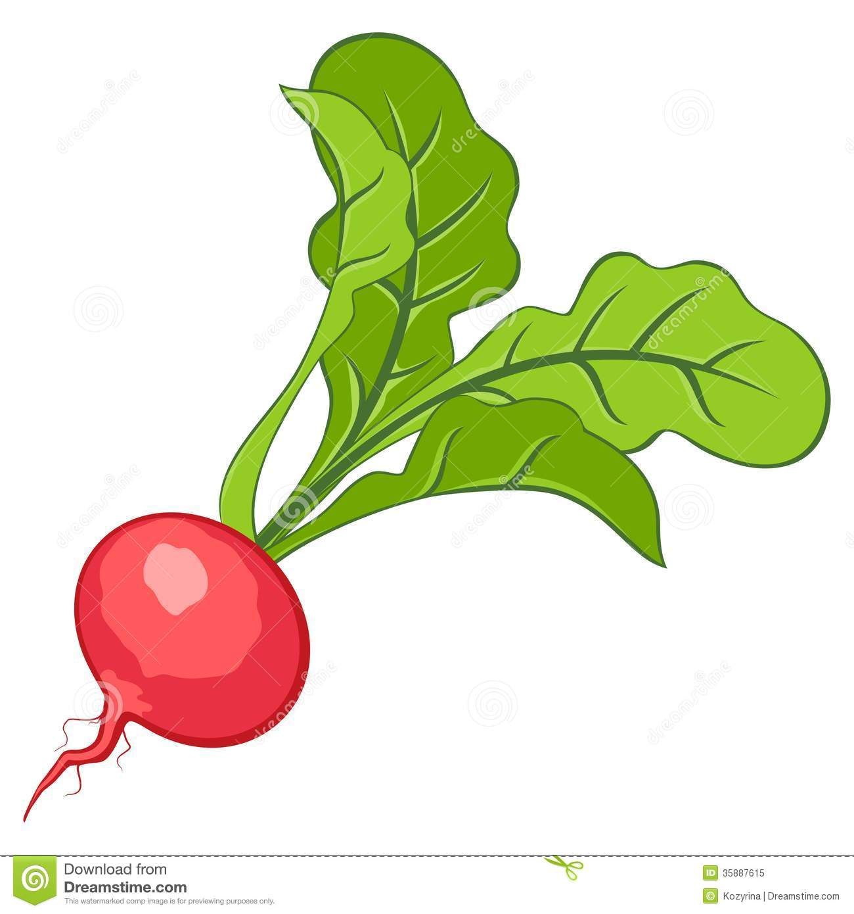

Редис защищает от болезней

Slide 12
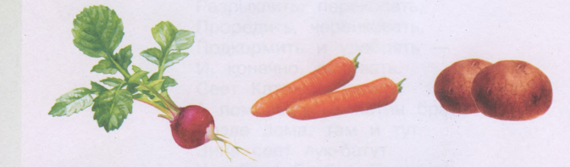
Что это за овощи?

